Slide 1
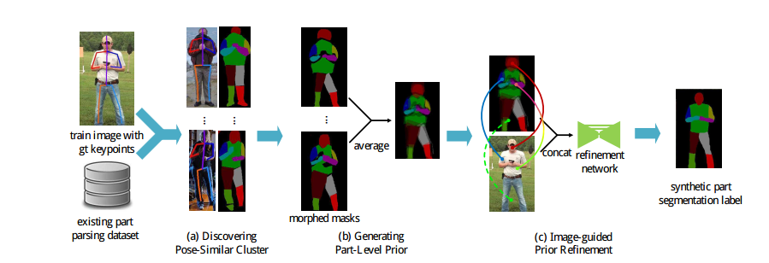

Related work
图像分割
输入单张rgb图像和人体对应的二维姿势，给出人体各个部分的划分结果。
输入：单张rgb图像和人体二维姿势
输出 ：人体各个部分的划分结果
Hao-Shu Fang, Guansong Lu, Xiaolin Fang, Jianwen Xie, Yu-Wing Tai, Cewu Lu. Weakly and Semi Supervised Human Body Part Parsing via Pose-Guided Knowledge Transfer. CVPR2018.
Notes:
源码：https://github.com/MVIG-SJTU/WSHP

Slide 2
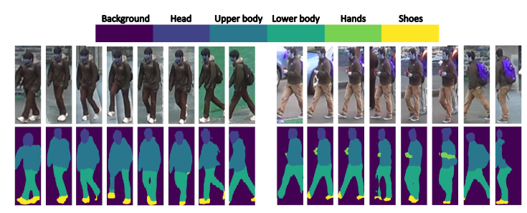
Related work
图像分割
输入rgb图像，给出人的各部位分割结果。
输入：单张rgb图像
输出 ：图像的深度预测和对象的语义分割结果
Mahdi M. Kalayeh, Emrah Basaran, Muhittin Gökmen, Mustafa E. Kamasak, Mubarak Shah. Human Semantic Parsing for Person Re-Identification. CVPR2018.
Notes:
源码：https://github.com/emrahbasaran/SPReID

Slide 3
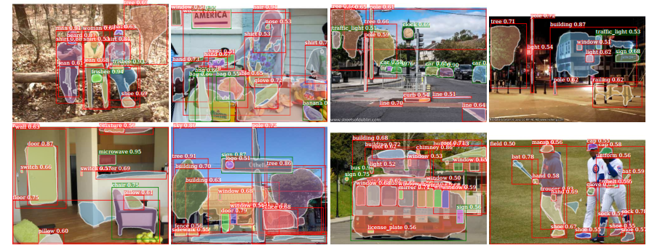
Related work
图像分割
输入rgb图像，划分出图像中所有的人和物。
输入：单张rgb图像
输出 ：划分出图像中所有的对象
Ronghang Hu, Piotr Dollár, Kaiming He, Trevor Darrell, Ross Girshick. Learning to Segment Every Thing. CVPR2018.
Notes:
源码：https://github.com/ronghanghu/seg_every_thing

Slide 4
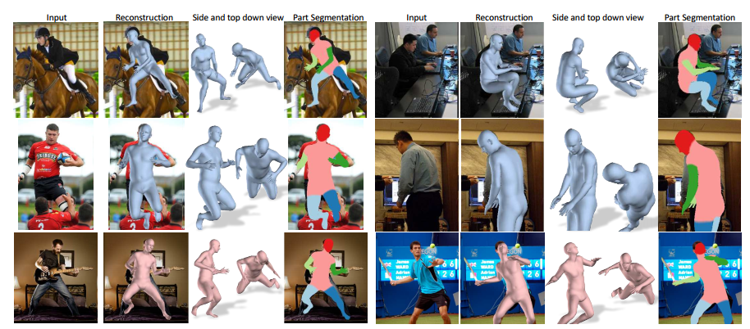
Related work
图像分割
输入rgb图像，估计出对应的三维人体模型，并给出图像上人各个部位的划分。
输入：单张rgb图像
输出 ：对应的三维人体模型和图像上人的各部位划分结果
Angjoo Kanazawa, Michael J. Black, David W. Jacobs, Jitendra Malik. End-to-End Recovery of Human Shape and Pose. CVPR2018.
Notes:
源码：https://github.com/akanazawa/hmr

Slide 5
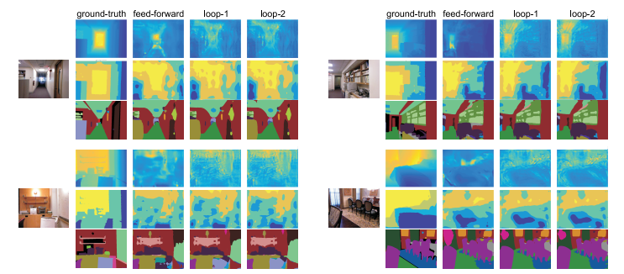
Related work
深度估计
输入单张rgb图像给出深度预测和对象的语义分割结果。
输入：单张rgb图像
输出 ：图像的深度预测和对象的语义分割结果
Shu Kong, Charless C. Fowlkes. Recurrent Scene Parsing With Perspective Understanding in the Loop. CVPR2018.
Notes:
源码：https://github.com/aimerykong/Recurrent-Scene-Parsing-with-Perspective-Understanding-in-the-loop

Slide 6
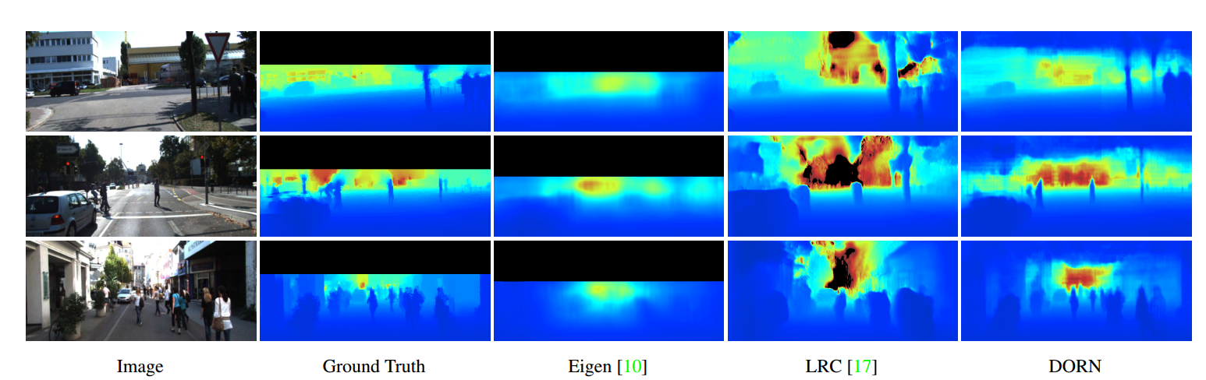
Related work
深度估计
输入rgb图像，给出图的深度预测结果。
输入：单张rgb图像
输出 ：图像的深度预测结果
Huan Fu, Mingming Gong, Chaohui Wang, Kayhan Batmanghelich, Dacheng Tao. Deep Ordinal Regression Network for Monocular Depth Estimation. CVPR2018.
Notes:
源码：https://github.com/dontLoveBugs/DORN_pytorch

Slide 7
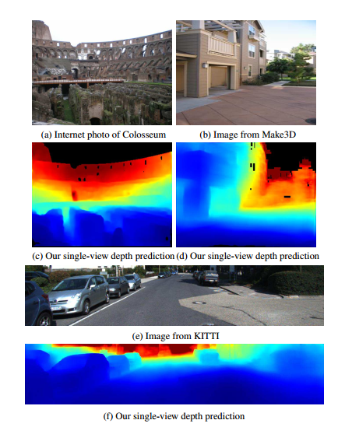
Related work
深度估计
输入rgb图像，给出图的深度预测结果。
输入：单张rgb图像
输出 ：图像的深度预测结果
Zhengqi Li, Noah Snavely. MegaDepth: Learning Single-View Depth Prediction From Internet Photos. CVPR2018.
Notes:
源码：https://github.com/lixx2938/MegaDepth

Slide 8
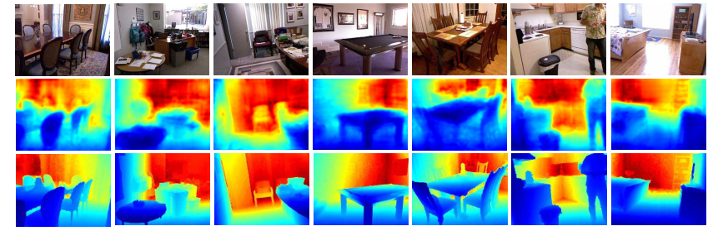
Related work
深度估计
输入rgb图像，给出图的深度预测结果。
输入：单张rgb图像
输出 ：图像的深度预测结果
Dan Xu, Wei Wang, Hao Tang, Hong Liu, Nicu Sebe, Elisa Ricci. Structured Attention Guided Convolutional Neural Fields for Monocular Depth Estimation. CVPR2018.
Notes:
源码：https://github.com/danxuhk/StructuredAttentionDepthEstimation

Slide 9
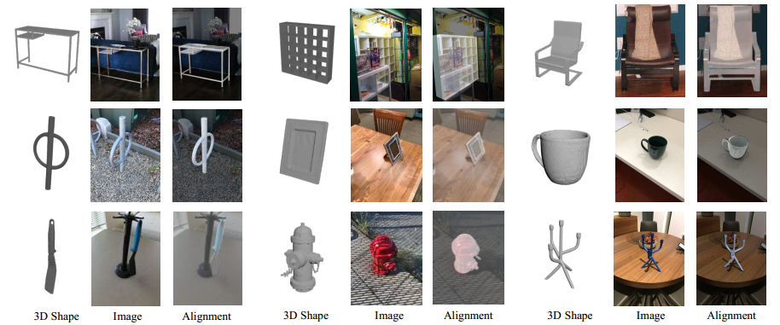
Related work
物体检索
输入rgb图像，给检索图像中物体对应的三维模型，给出该模型的位姿估计并将三维模型与图像中的物体对齐。
输入：单张rgb图像
输出 ：检索物体对应三维模型并将其对齐
Xingyuan Sun, Jiajun Wu, Xiuming Zhang, Zhoutong Zhang, Chengkai Zhang, Tianfan Xue, Joshua B. Tenenbaum, William T. Freeman. Pix3D: Dataset and Methods for Single-Image 3D Shape Modeling. CVPR2018.
Notes:
源码：https://github.com/xingyuansun/pix3d

Slide 10
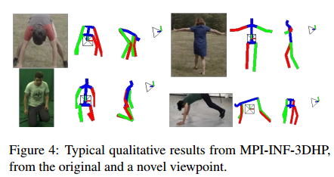
Related work
人体骨架估计
输入rgb图像，预测出人体三维骨架。
输入：单张rgb图像
输出 ：对应的三维人体骨架预测结果
Georgios Pavlakos, Xiaowei Zhou, Kostas Daniilidis. Ordinal Depth Supervision for 3D Human Pose Estimation. CVPR2018.
Notes:
源码：https://github.com/geopavlakos/ordinal-pose3d

